Slide 1
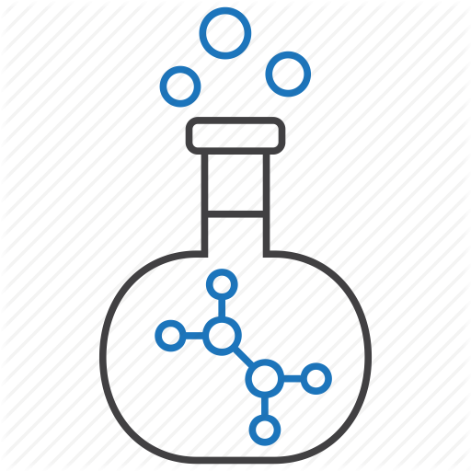
TK2523
Kimia Fisika
Aida Nur Ramadhani, M.T.
Dr. Ari Diana Susanti
Program Studi Teknik Kimia
Fakultas Teknik Universitas Sebelas Maret 2020

Slide 2
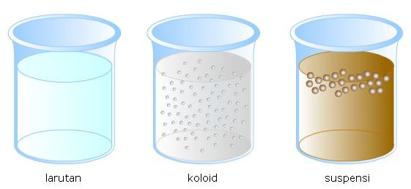
Campuran berdasarkan ukuran partikelnya, dibedakan menjadi 3 golongan umum:
Klasifikasi campuran
Larutan
Koloid
Suspensi

Slide 3
Larutan
Larutan merupakan campuran homogen yang memiliki dimensi berupa molekul kecil atau ion yang berdiri sendiri.
Partikel ini tersebar merata dalam komponen lainnya sehingga tercipta satu fase homogen.
Larutan terdiri dari satu fase sehingga ketika disaring tidak terdapat residu.

Slide 4
Koloid
Sistem koloid terdiri atas fase terdispersi dengan ukuran tertentu dengan medium pendispersi.
Zat yang didispersikan disebut fase terdispersi, sedangkan medium yang digunakan untuk mendispersi disebut medium pendispersi.
Koloid juga dinamakan dispersi koloid / suspensi koloid adalah campuran pertengahan antara larutan sejati dan suspensi.
Contoh koloid : susu segar, yang terdiri dari butiran lemak sangat kecil yang tersebar dalam fase berair yang juga mengandung kasein (suatu protein) dan beberapa bahan lain.

Slide 5
Suspensi
Suspensi adalah sistem yang sekurang-kurangnya terdapat satu komponen partikel yang relatif besar yang merata dalam komponen lainnya.
Contoh suspensi : jika kita mencampurkan tepung terigu dengan air maka tepung terigu tersebut tidak bisa larut. Tepung terigu akan memisah (mengendap) jika didiamkan beberapa saat. Partikel tepung dalam suspensi akan mengendap akibat pengaruh gravitasi.

Slide 6
Dalam laboratorium, kita sering perlu memisahkan endapan tersuspensi dari suatu campuran bereaksi.
Salah satu metode adalah dengan penyaringan (filtrasi).
Campuran yang mengandung materi tersuspensi dilewatkan melalui penyaring (filter).
Dasar yang digunakan adalah kecenderungan suspensi untuk mengendap karena pengaruh gravitasi.
Proses tersebut dapat dibantu dengan menggunakan sentrifus (centrifuge).
Dengan sentrifus, campuran diputar dengan cepat, dan gaya sentrifugal yang dihasilkannya bekerja sebagai gravitasi buatan yang sangat kuat yang mendorong endapan ke dasar wadah.

Slide 7
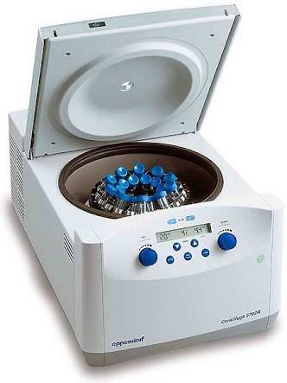
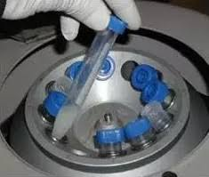
Meletakkan sampel suspensi dalam tube secara seragam.
Set kecepatan putar dan waktu yang diinginkan.
Setelah selesai, maka akan terlihat endapan pada campuran tersebut.

Slide 8
Sifat Sistem | Larutan | Koloid | Suspensi
Bentuk Campuran | homogen | Homogen, tetapi bersifat heterogen dengan ultramikroskop | heterogen
Bentuk Dispersi | Dispersi molekular | Dispersi padatan (dispersi koloid) | Dispersi kasar
Ukuran diameter partikel | < 10⁻⁷ cm | 10⁻⁷ – 10⁻⁵ cm | > 10⁻⁵ cm
Pengamatan fase terdispersi dan medium pendispersi | Tak tampak dengan ultramikroskop | Tampak pada ultramikroskop | Mikroskop biasa
Cara pemisahan | Tidak dapat disaring | Tidak dapat disaring, kecuali dengan penyaring ultra | Dapat disaring
Contoh | Larutan gula | Tinta, susu | Campuran tepung dan air

Slide 9
SISTEM KOLOID

Slide 10
Jenis Koloid
Medium Pendispersi | Fase terdispersi | Jenis koloid | Contoh
Padatan | Padatan | Sol padat | Paduan logam
Padatan | Cairan | Emulsi Padat | Keju, mentega
Padatan | Gas | Busa Padat | Batu apung
Cairan | Padatan | Sol, gel | Cat, tinta
Cairan | Cairan | Emulsi | Susu, santan
Cairan | Gas | Buih atau busa | busa
Gas | Padatan | Aerosol Padat | Debu, asap
Gas | Cairan | Aerosol Cairan | Awan, kabut

Slide 11
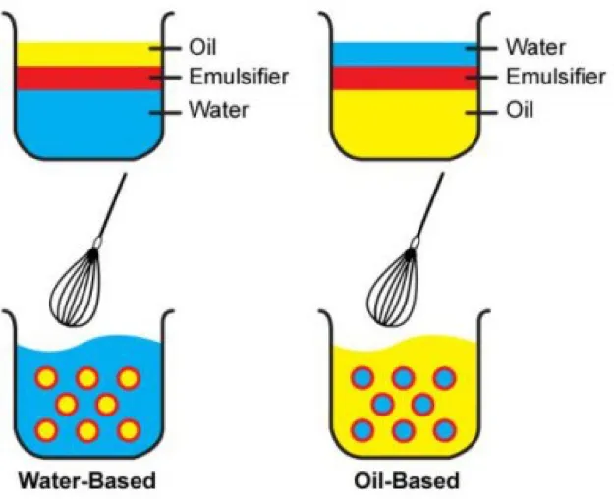
a. Emulsi
Emulsi adalah sistem koloid yang terbentuk dari fase cair yang terdispersi dalam zat padat atau cair.
Emulsi digolongkan menjadi dispersi partikel minyak dalam air dan sebaliknya air dalam minyak yang distabilkan oleh bahan pengemulsi.
Pengemulsi adalah zat yang digunakan untuk memudahkan pembuatan emulsi dan selanjutnya akan menstabilkan emulsi tersebut.
Kebanyakan pengemulsi berupa bahan aditif, misalnya sabun.

Slide 12
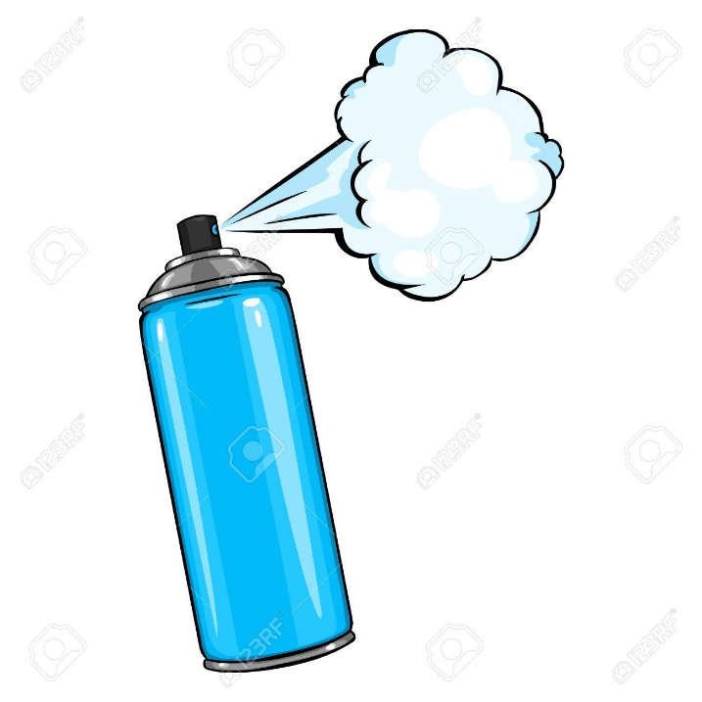
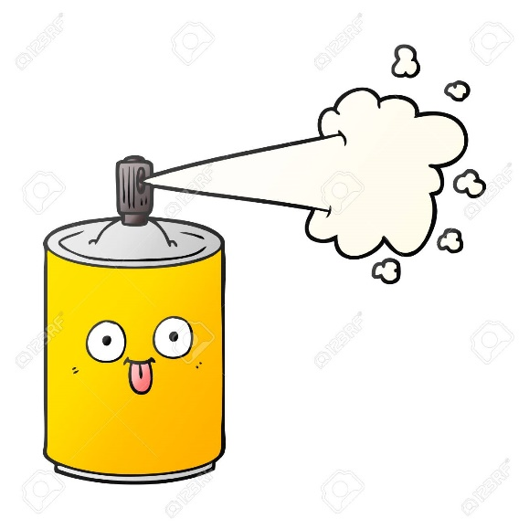
b. Aerosol
Aerosol adalah butiran zat cair atau zat padat yang sangat ringan, sehingga dapat mengambang di udara atau gas lain.
Contoh aerosol antara lain kabut, asap, awan, dan kabut semprotan pembasmi serangga.

Slide 13
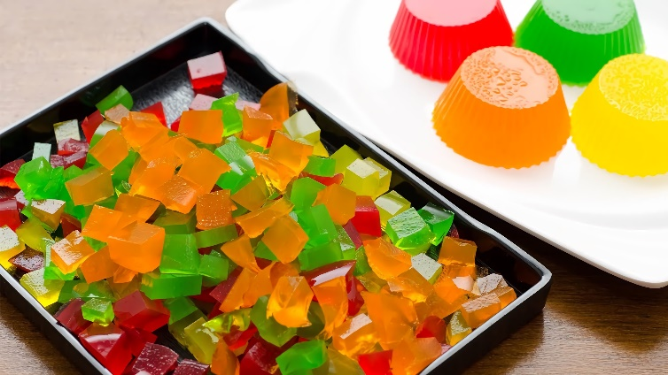
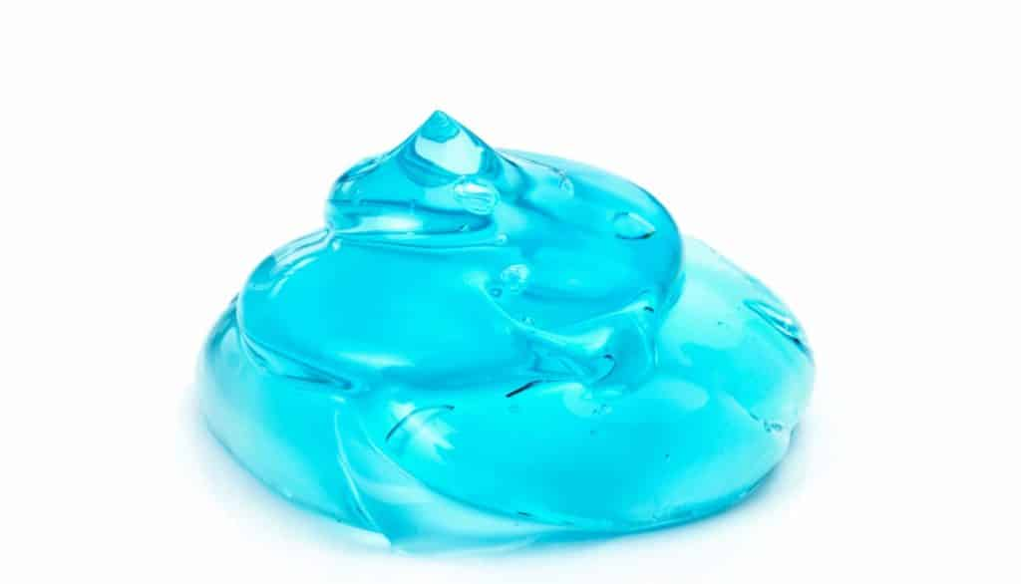
c. Gel
Gel merupakan fase padat suatu larutan koloid yang dapat di ubah kembali menjadi cair dengan cara pemanasan.
Contoh gel : gelatin, agar-agar, selai.

Slide 14
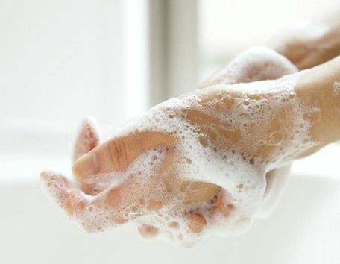
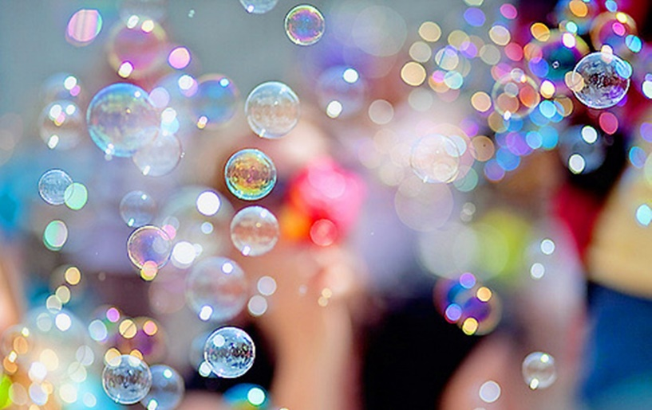
d. Buih atau busa
Buih adalah sistem koloid dengan fase terdispersi gas dalam zat cair yang cukup stabil.
Buih atau busa dapat dihasilkan oleh kocokan atau dengan bantuan zat kimia.

Slide 15
Sifat-sifat Koloid
Koloid mempunyai sifat berbeda dengan larutan dan suspensi.
Sifat fisika koloid yang akan dibahas antara lain:
Efek Tyndall
Gerak Brown
Adsorpsi
Elektroforesis
Koagulasi
Dialisis, dan
Koloid pelindung

Slide 16
1. Efek Tyndall dan Gerak Brown
Efek Tyndall
Adalah gejala penghamburan berkas cahaya oleh partikel koloid.
Digunakan untuk membedakan larutan sejati dengan koloid.
Penerapan dalam kehidupan sehari-hari:
Sorot cahaya mobil tampak jelas pada daerah yang berkabut.
Berkas cahaya matahari terlihat jelas di sela-sela pohon yang sekitarnya berkabut.
Berkas cahaya proyektor tampak jelas di gedung bioskop yang berasap.

Slide 17
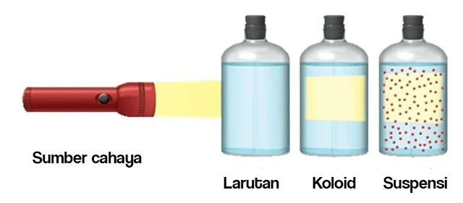
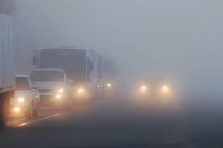

Slide 18
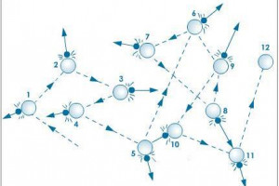
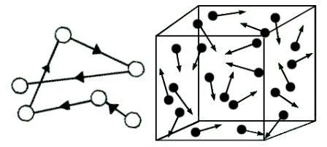
Gerak Brown
Gerak partikel koloid yang bergerak secara acak (zig-zag) dan berlangsung terus-menerus.
Menjadi faktor penyebab stabilnya partikel koloid dalam medium pendispersinya, dan partikel koloid dapat terhindar dari pengendapan.
Gerakan ini terjadi karena benturan tidak teratur antara partikel koloid terdispersi dan medium pendispersi, yang dapat mengimbangi gaya gravitasi.

Slide 19
2. Muatan Listrik Partikel Koloid
Partikel sol (sistem koloid dari partikel padat yang terdispersi dalam zat cair) bersifat menyerap ion-ion yang terdapat dipermukaannya.
Partikel koloid dapat bermuatan listrik yang disebabkan oleh sifat-sifat partikel koloid berikut:
Adsorpsi
Elektroforesis
Koagulasi

Slide 20
Adsorpsi
Partikel koloid mempunyai kemampuan menyerap ion pada permukaannya sehingga partikel koloid menjadi bermuatan listrik.
Peristiwa penyerapan pada permukaan disebut adsorpsi.
Misalnya sol As₂S₃ mengadsorpsi ion S₂⁻ sehingga bermuatan negatif.

Slide 21
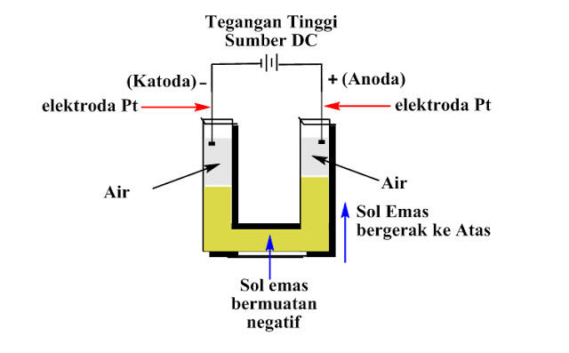
Elektroforesis
Elektroforesis adalah suatu proses berpindahnya partikel sol karena pengaruh medan listrik.
Jika dalam sistem koloid dimasukkan dua elektroda yang dihubungkan dengan sumber arus listrik, maka partikel koloid yang bermuatan positif bergerak ke katode (elektrode negatif) dan partikel koloid negatif bergerak ke anode (elektrode positif).

Slide 22
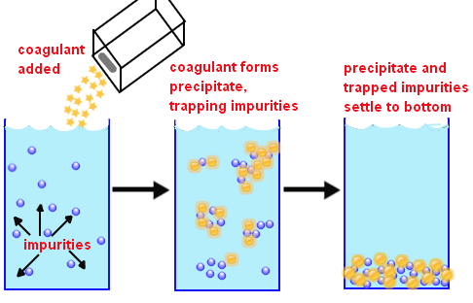
Koagulasi
Koagulasi merupakan proses yang dapat menyebabkan partikel halus bergabung untuk menghasilkan partikel yang dapat mengendap.
Biasanya digunakan koagulan, yakni bahan yang menyebabkan penggumpalan sol.
Koagulasi disebabkan oleh terlepasnya muatan listrik dari partikel-partikel koloid, sehingga antarpartikel koloid akan mudah bergabung.

Slide 23
3. Dialisis
Proses pemisahan makromolekul dari ion-ion dan senyawa yang mempunyai berat molekul rendah dengan menggunakan selaput (membran) semipermeabel yang tidak dapat ditembus oleh makromolekul tersebut, tetapi dapat ditembus oleh molekul air atau ion-ion.
Makromolekul tersebut dapat berupa partikel koloid.
Proses pemisahan hasil metabolisme darah oleh ginjal merupakan proses dialisis.

Slide 24
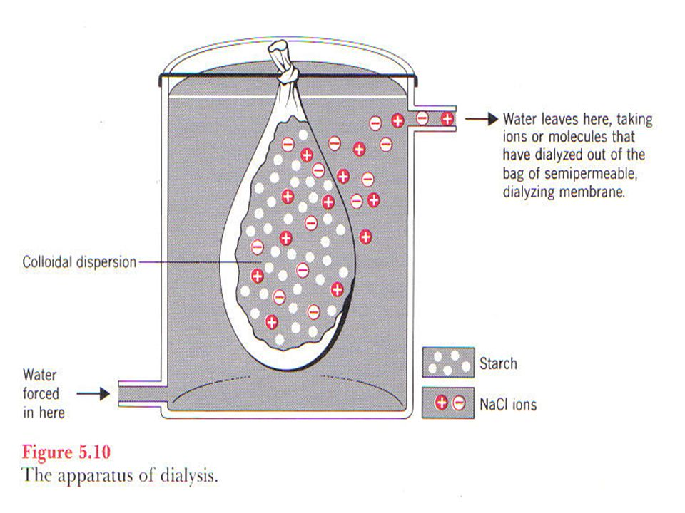

Slide 25
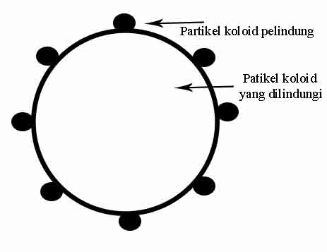
4. Koloid pelindung
Koloid pelindung adalah koloid yang berfungsi untuk menstabilkan koloid lain.
Cara kerja koloid pelindung dengan menyelubungi partikel-partikel koloid lain dari proses koagulasi, sehingga mencegah bergabungnya partikel-partikel ini.
Contoh:
Sabun sebagai koloid pelindung air dan minyak
Kasein sebagai koloid pelindung pada susu
Koloid pelindung juga dgunakan dalam pembuatan bahan-bahan seperti cat, tinta, dan krim rambut agar dapat bertahan lama.

Slide 26
Koloid Liofil dan Koloid Liofob
Koloid dalam medium sol dibedakan menjadi koloid liofil dan koloid liofob.
Koloid Liofil
Adalah koloid yang partikel terdispersinya menyukai mediumnya sehingga gaya tarik-menarik antara zat terdispersi dan mediumnya besar.
Koloid hidrofil adalah koloid dengan air sebagai medium pendispersi, sedangkan zat yang tersebar cenderung menarik molekul air sehingga diperoleh sistem koloid yang kental, bahkan setengah padat. Koloid hidrofil juga bisa disebut sebagai sol hidrofil.
Contoh : protein, sabun, detergen, dan agar-agar.

Slide 27
Koloid Liofob
Adalah koloid yang partikel terdispersinya tidak disukai mediumnya, karena gaya tarik-menariknya sangat lemah atau tidk ada.
Koloid hidrofob adalah koloid dengan medium terdispersi berupa air, sedangkan zat-zat yang tersebar cenderung menolak molekul-molekul air sehingga diperoleh sistem koloid yang encer. Koloid hidrofof juga bisa disebut sebagai sol hidrofob.
Contoh : susu, mayonaise, dan sol-sol logam.

Slide 28
Perbedaan sifat sol hidrofil dengan sol hidrofob
No. | Sol Hidrofil | Sol Hidrofob
1. | Mengadsorpsi mediumnya | Tidak mengadsorpsi mediumnya
2. | Dapat dibuat dengan konsentrasi besar | Hanya stabil pada konsentrasi rendah
3. | Tidak mudah digumpalkan dengan penambahan elektrolit | Mudah digumpalkan dengan penambahan elektrolit
4. | Lebih kental dari mediumnya | Kekentalannya hampir sama dengan mediumnya
5. | Efek Tyndall lemah | Efek Tyndall jelas
6. | Reversibel | Irreversibel
7. | Kurang menunjukkan gerak Brown | Gerak Brown sangat jelas
8. | Dapat dibuat gel | Hanya sebagian yang dapat dibuat gel
9. | Umumya dibuat dengan cara dispersi | Hanya dibuat dengan cara kondensasi

Slide 29
Cara Pembuatan Koloid
Cara kondensasi
Reaksi Redoks
Reaksi hidrolisis
Dekomposisi rangkap
Penggantian pelarut
Cara dispersi
Disintegrasi mekanis
Disintegrasi listrik
Peptisasi
Koloid Asosiasi

Slide 30
1. kondensasi
dengan cara ini, ion-ion atau molekul-molekul digabungkan menjadi partikel dengan ukuran koloid.
Reaksi Redoks
Merupakan reaksi yang melibatkan perubahan bilangan oksidasi.
Contoh : reduksi SO₂ terlarut dalam air dialiri gas H₂S dapat menghasilkan sol belerang.
Reaksi: 2 H₂S _{(g)} + SO_{2 (aq)} → 3 S _{(s)} + 2 H₂O _{(l)}
koloid

Slide 31
Reaksi hidrolisis
reaksi kimia antara air dengan zat lain yang menghasilkan zat baru.
Contoh : hidrolisis larutan FeCl₃ dengan air yang mendidih akan dihasilkansol Fe(OH)₃.
Reaksi : FeCl_{3 (aq)} + 3 H₂O _{(l)} → Fe(OH)_{3 (s)} + 3 HCl _{(aq)}
koloid
Dekomposisi rangkap
proses terurainya zat menjadi penyusunnya.
Contoh : Gas H₂S dialirkan pada larutan arsen (III) oksida akan terbentuk sol As₂O₃.
Reaksi: 2 H₃AsO_{3 (aq)} + 3 H₂S _{(g)} → As₂S_{3 (s)} + 6 H₂O _{(l)}
koloid

Slide 32
Penggantian Pelarut
Cara ini dilakukan dengan mengganti medium pendispersi sehingga fase terdispersi yang semula larut, setelah diganti pelarutnya menjadi partikel yang berukuran koloid.
Contoh : Larutan jenuh kalsium asetat dicampur dengan alkhohol akan terjadi kondensasi dan terbentuk koloid kalsium asetat yang berupa gel.

Slide 33
2. Cara Dispersi
dengan cara dispersi, partikel-partikel dipecah menjadi ukuran koloid.
Desintegrasi mekanis
Merupakan cara dimana zat ditumbuk dan dihaluskan dengan penumbuk koloid.
Misalnya : pembuatan semen, pigmen cat.
Desintegrasi listrik
Merupakan cara yang menggunakan sel-sel elektrolit yang dielektrolisis.
Misalnya: Elektrolisis larutan NaOH dengan katoda logam yang akan dibuat koloid dan dialiri arus yang rapatnya besar. Akibatnya, Na diendapkan di katoda dan membentuk aliase dengan logam yang ada. Aliase ini bereaksi dengan air sehingga terjadi koloid.

Slide 34
Peptisasi
Endapan yang terjadi dilarutkan kembali sehingga terjadi koloid, dengan menambahkan elektrolit tertentu.
Misalnya: endapan Fe(OH)₃ akan larut dalam bentuk koloid bila ditambahkan larutan HCl encer.

Slide 35
3. Koloid Asosiasi
Contoh : sabun, detergen
Molekul sabun (Natrium Stearat) terdiri dari:
Kepala atau bagian polar bersifat hidrofilik.
Ekor atau nonpolar bersifat hidrofobik.
Molekul deterjen menempel
Kotoran terangkat

Slide 36
O
CH₃-CH₂-CH₂-CH₂-CH₂-CH₂-CH₂-CH₂-CH₂-CH₂-CH₂-CH₂-CH₂-CH₂-CH₂-- C-O-Na+
Ekor
Kepala
Benci air / Hidrofobik
Suka air / Hidrofilik

Slide 37
Manfaat Sistem Koloid
Jenis industri | Contoh aplikasi
Industri makanan | Keju, mentega, susu, saus salad
Industri kosmetika dan perawatan tubuh | Krim, pasta gigi, sabun
Industri cat | Cat
Industri kebutuhan rumah tangga | Sabun, deterjen
Industri pertanian | Peptisida dan insektisida
Industri farmasi | Minyak ikan, pensilin untuk suntikan

